Slide 1
УВАЖАЕМЫЕ ПРЕПОДАВАТЕЛИ И СТУДЕНТЫ!
2016 году университетом приобретено 5946 экземпляров (606 наименований) учебной и научной литературы. Большой ассортимент изданий приобретен для специальности «Журналистика» (76 наименований). Представляем Вашему вниманию новинки литературы для вышеуказанной специальности на русском языке (61 наименование). Информация презентована двумя электронными выставками.
Ждем Вас по адресу:
пр. Абая 28, НБ «Білім орталығы»
ежедневно: с 9.00 до 19.00 ч.
суббота: с 9.00 до 14.00 ч.
ҚҰРМЕТТІ ОҚЫТУШЫЛАР МЕН СТУДЕНТТЕР!
2016 жылы университетке 5946 дана (606 атау) оқулықтар мен ғылыми әдебиеттер келіп түсті. «Журналистика» мамандығы бойынша көптеген басылымдар алынды (76 атау).Жоғарыда көрсетілген мамандық үшін орыс тілінде (61атау) жаңа оқулықтарды Сіздердің назарларыңызға ұсынамыз. Ақпарат екі электронды көрмемен ұсынылған.
Сіздерді мына мекен-жай бойынша күтеміз:
Абай даңғылы 28, ҒК «Білім орталығы»
Күнделікті: 9.00 – 18.00
Сенбі: 9.00 – 14.00

Slide 2
В библиотеке имеется 6 экз.
_{76.032я73}
_{М12}
_{Магронт Мария}
Новости как профессия: Учеб. пособие для студентов вузов/Мария Магронт. — М.: Издательство «Аспект Пресс», 2015. — 120 с.
_{ISBN 978-5-7567-0773-1}
Книга рассказывает о специфике работы тележурналиста службы новостей. В ней объединены теория и практика производства телевизионных информационных программ, изложены основные профессиональные требования к телевизионной журналистике. Пособие написано живым языком на основе уникального опыта ведущих мастеров федеральных телевизионных каналов.
Для студентов факультетов журналистики и телевидения, начинающих тележурналистов и всех, кто хочет связать свою судьбу с телевидением.

Slide 3
В библиотеке имеется 2 экз.
_{76.01я73}
_{Л76}
_{Лонская Алеся}
Репортаж: От идеи до гонорара: Учеб. пособие для студентов вузов / Алеся Лонская. — М.: Издательство «Аспект Пресс», 2015. — 334 с.
_{ISВN 978-5-7567-0792-2}
В книге вы найдете уникальный курс по обучению технике репортажа от журналиста «Русского репортера» — ведущего общероссийского журнала, специализирующегося в жанре «репортаж». Вы научитесь выбирать тему для репортажа, предлагать ее редактору, эффективно действовать на месте события, находить нужных героев, сочинять заголовок и лид, которые обратят на себя внимание читателя. Целый раздел посвящен эффективному общению на месте события — как научиться разговаривать со сложными собеседниками, помочь им рассказать о своих чувствах и свести количество отказов от общения к минимуму. Готовя репортаж к публикации, вы добьетесь максимально яркого впечатления от вашего текста, используя методы наиболее выгодной композиции элементов репортажа. Пособие содержит более сотни примеров работы с текстом и героями лучших репортажей, опубликованных в отечественной прессе за последние годы.
Для студентов, обучающихся по специальности «Журналистика», а также для корреспондентов и редакторов печатных СМИ.

Slide 4
В библиотеке имеется 2 экз.
_{76.032}
_{Н50}
Немировская, Марксана Леонтьевна.
Телевидение как среда для реализации продюсерских проектов: монография / МЛ. Немировская. — М.: ЮНИТИ- ДАНА, 2015. — 199 с. — (Серия «Медиа образование»).
_{ISBN 978-5-238-02463-9}
Монография содержит обобщенный и систематизированный информационно-познавательный материал о некоторых наиболее важных социально-экономических проблемах телерадиовещания. В основу положены результаты научно-исследовательских работ, выполненных в разные годы в Академии медиа индустрии (ИПК работников телевидения и радиовещания) под научным руководством и при участии автора.
Книга будет полезна всем, кто намеревается работать в аудиовизуальной сфере, и для тех, кто хочет совершенствовать свои профессиональные знания.

Slide 5
В библиотеке имеется 2 экз.
_{76.0я73}
_{И73}
Интернет-СМИ: Теория и практика: Учеб. пособие для студентов вузов / Под ред. М. М. Лукиной.— М.: Аспект Пресс, 2013. — 348 с.
_{ISBN 978-5-7567-0542-3}
В учебном пособии интернет-СМИ рассматриваются в теоретическом и прикладном ключе как новый медийный сегмент, появившийся в результате конвергенции и освоения Интернета профессиональными производителями информации. Выделяя интернет-СМИ среди других средств массовой информации, их общие и отличительные признаки, авторы уделяют внимание конкретным практикам развития — адаптации на новом канале «старых» игроков - печати, радиовещания, телевидения, функционированию конвергентных редакций, созданию мультимедийного контента, участию в этом процессе журналистов и потребителей.
Предназначено широкому кругу читателей — студентам, журналистам, исследователям процессов, происходящих в медиа индустрии, юристам.

Slide 6
В библиотеке имеется 1 экз.
_{76.02я73}
_{Ф92}
_{Фрост, Крис.}
Дизайн газет и журналов / Крис Фрост; науч. ред. пер. О. И. Рож- нова; [пер. с англ М. В. Лапшинов]. — М.: Школа издательского и медиа бизнеса, 2012. — 231 с.: табл — Доп. тит. л англ — (Школа издательского бизнеса).
_{ISBN 978-5-4160-0017-2}
Книга «Дизайн газет и журналов» представляет собой базовый курс по проектированию и верстке печатных медиа В книге описываются пути создания эффективного дизайна, адаптированного к целевой аудитории издания, предлагаются конкретные советы по использованию цвета, размещению текста, работе со шрифтами и изображениями. Написанная опытным журналистом и дизайнером, книга подробно рассматривает составляющие хорошего дизайна и предлагает рекомендации по работе в компьютерных программах. Системное, подробное и доступное изложение материала позволяет использовать данное издание в качестве учебника для студентов факультетов журналистики и издательского дела, графического дизайна.

Slide 7
В библиотеке имеется 2 экз.
_{76.0}
₃ ₅₃
_{Землянова Л. М.}
Журналистика и коммуникативистика. Концептуализация медийных процессов в современной зарубежной науке. - М.: МедиаМир, 2012.- 188 с.
_{ISBN 978-5-91177-042-6}
Книга написана в соответствии с программами учебных дисциплин факультета журналистики Московского государственного университета имени М. В. Ломоносова - «Теории массовой коммуникации», «Теории СМИ», «История зарубежной журналистики». Вниманию читателей предлагаются материалы анализа основных тенденций, характерных для коммуникативистики - науки, изучающей гуманитарные аспекты развития медийных процессов в разных регионах мира. Методологические приоритеты и цели этой науки суммарно изложены во введении и более подробно в десяти главах, которые сопровождаются кроме краткого предметно-тематического и именных указателей толковым англо-русским словарем новейших теоретических концепций и терминов, дополняющим ранее изданные работы автора: «Современная американская коммуникативистика. Теоретические концепции, проблемы, прогнозы» (Изд-во Моск. ун-та, 1995); «Зарубежная коммуникативистика в преддверии информационного общества. Толковый словарь терминов и концепций» (Изд-во Моск. ун-та, 1999); «Коммуникативистика и средства информации. Англо-русский толковый словарь концепций и терминов» (Изд-во Моск. ун-та, 2004); «Гуманитарная миссия современной глобализирующейся коммуникативистики» (Изд-во Моск. ун-та, 2010).

Slide 8
В библиотеке имеется 2 экз.
_{76.032я73}
_{Ц28}
_{Цвик, Валерий Леонидович.}
Телевизионная служба новостей: учеб. пособие для студентов вузов, обучающихся по специальности 030601 «Журналистика» / В.Л. Цвик. — М.: ЮНИТИ-ДАНА,2013— 319 с. — (Серия «Медиа образование»).
_{ISBN 978-5-238-01422-7}
Доктор филологических наук, профессор кафедры телевидения и радиовещания факультета журналистики Московского государственного университета имени М.В. Ломоносова В.Л. Цвик много лет отдал практической тележурналистике, в том числе информационному разделу вещания. Поэтому обращение к остроактуальной тематике создания современных теленовостей привело к прочному сплаву теории и практики журналистского творчества. Предлагаемая книга представляет собой достаточно полный и подробный опыт комплексного исследования проблем отечественного информационного телевещания в новых социально- политических условиях демократической России. Это одновременно научный труд, учебное пособие и популярное изложение современной ситуации на российском ТВ.
Издание рассчитано на студентов и преподавателей факультетов, колледжей и школ тележурналистики, репортеров и руководителей информационных служб федеральных и региональных телерадиокомпаний в России и странах СНГ, а также на широкий круг читателей, интересующихся телевидением.

Slide 9
В библиотеке имеется 2 экз.
_{76.01я73}
_{Ч 49}
_{Черникова, Елена Вячеславовна.}
Грамматика журналистского мастерства: шаги к успеху/ Е. В. Черникова. — Москва : Университетская книга : Школа издательского и медиа бизнеса, 2011.— 240 с.: ил. — (Азбука творчества и мастерства).
ISBN 978-5-9792-0031-6 (Университетская книга). — ISBN 978-5-4160-0004-2 (Школа издательского и медиа бизнеса)
Книга представляет собой введение в тайны и таинство журналистики. В подходах к постижению профессии сочетается апробированная научная база и исключительно теплое, доверительное и честное отношение к читателю — будущему работнику прессы. Достоинства учебника усилены увлекательностью изложения — такое руководство по журналистскому мастерству выходит впервые.
Автор «Грамматики» Е.В. Черникова — журналист (член Союза журналистов), писатель, преподаватель и автор учебников по журналистскому мастерству.
Книга адресована студентам, обучающимся по специальности «журналистика», а также всем интересующимся литературным творчеством.

Slide 10
В библиотеке имеется 2 экз.
_{76.032я73}
_{Т31}
Телевизионный журналист: Основы творческой деятельности: Учеб. пособие для студентов вузов / Под ред. М. А. Бережной. — М.: Издательство «Аспект Пресс», 2015. — 216 с.
_{ISВN 978-5-7567-0778-6}
В центре внимания книги — начальный этап практической подготовки будущих тележурналистов, основы ремесла. Задача авторов — помочь заинтересованным читателям освоить азы тележурналистики, получить необходимые навыки для дальнейшего профессионального роста. Авторы — известные тележурналисты и ведущие, сценаристы и редакторы, документалисты и телекритики — дают серию практических занятий, упражнений и мастер-классов для начинающих журналистов ТВ.
Учебное пособие адресовано начинающим журналистам — студентам бакалавриата, тем, кто получает второе высшее образование, учащимся специализированных классов, корреспондентам школьных телередакций, мобильным репортерам и тем, кто увлекается телевидением.

Slide 11
В библиотеке имеется 2 экз.
_{76.032}
_{Н73}
_{Новикова, А. А.}
Телевизионная реальность: экранная интерпретация действительности [Текст] / А. А. Новикова ; Нац. исслед. ун-т «Высшая школа экономики». — М.: Изд. дом Высшей школы экономики, 2013. — 236, [4] с. — 600 экз.
ISBN 978-5-7598-1037-7 (в обл.)
В книге рассмотрен процесс интерпретации реальности телевидением, осуществляющийся под воздействием ряда факторов: эстетических, индустриальных, социокультурных, идеологических. Это первое в России фундаментальное исследование, рассматривающее телевидение как инструмент интерпретации реальности, а результат этой интерпретации — телевизионную реальность — как социокультурный феномен, определяющий для значительного числа зрителей их представления о мире.

Slide 12
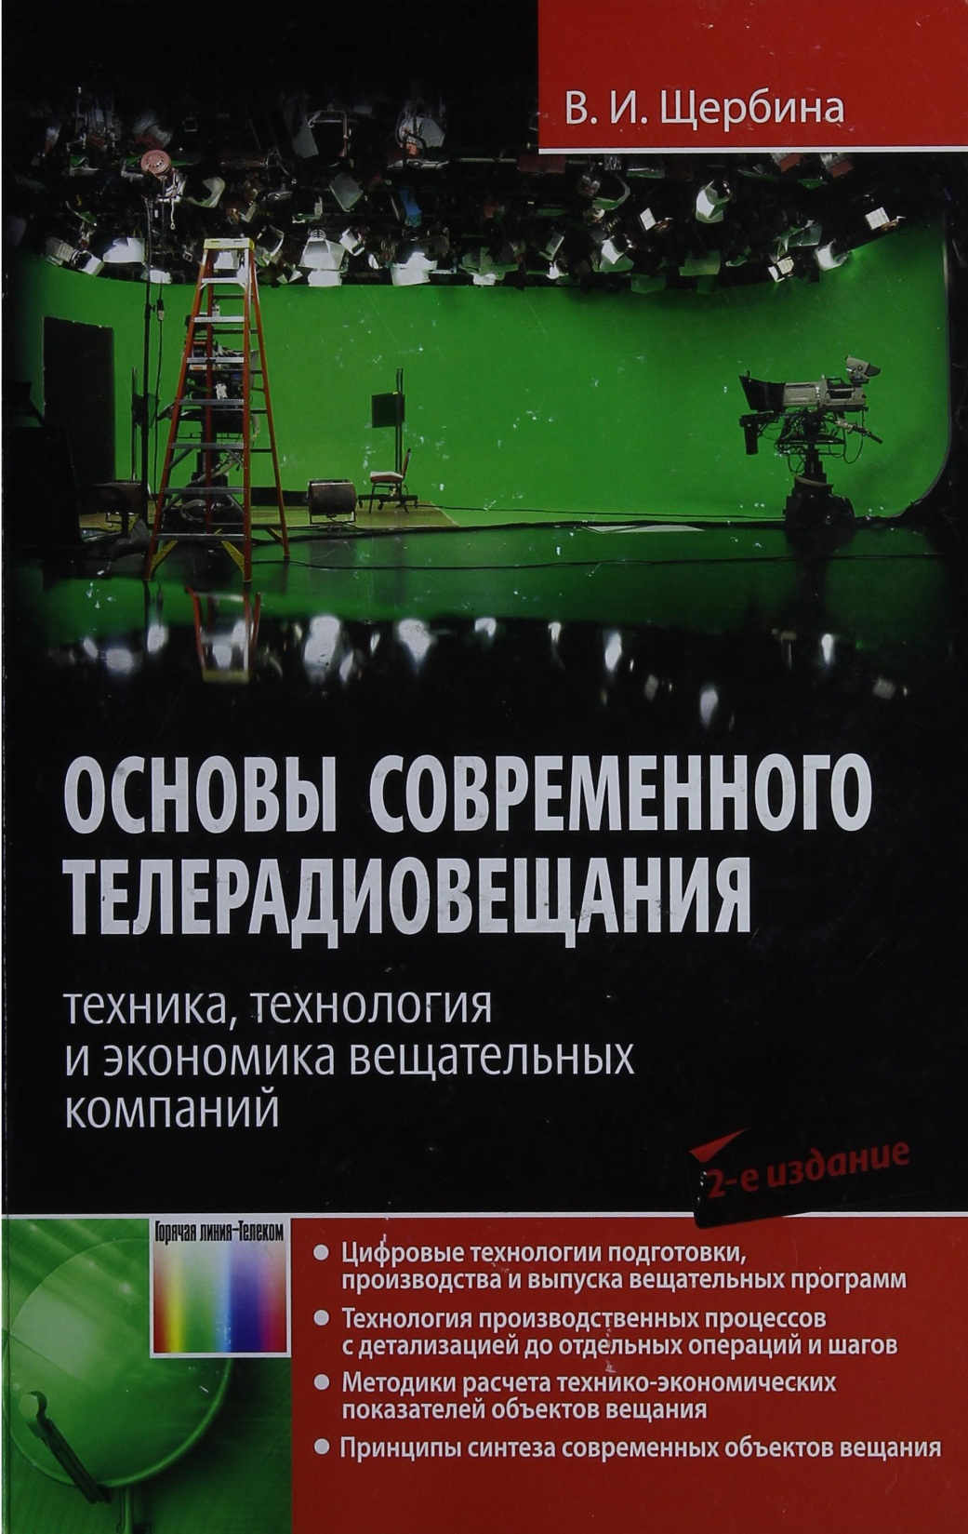
В библиотеке имеется 2 экз.
_{32.94}
_{Щ64}
_{Щербина В. И.}
Основы современного телерадиовещания. Техника, технология и экономика вещательных компаний. - 2-е изд., испр. и доп.- М.: Горячая линия-Телеком, 2016. - 224 с.: ил.
_{ISBN 978-5-9912-0341-8.}
Книга посвящена вопросам техники, технологии и экономики телевизионных и радиовещательных компаний в условиях внедрения современных технологий вещания. Рассмотрены принципы построения и функционирования современных цифровых комплексов вещания с использованием локальных вычислительных сетей. Приведена технология производственных процессов с детализацией до отдельных операций и шагов. Предложены методики расчета технико-экономических показателей объектов вещания и даны вычислительные программы для расчета этих показателей в зависимости от объемов собственного вещания. Описаны принципы синтеза современных объектов вещания и даны рекомендации по поэтапному переходу телерадиокомпаний к новым технологиям вещания.
Для специалистов технических, экономических и гуманитарных профессий, имеющих отношение к вещанию, может быть полезна студентам вузов и аспирантам.

Slide 13
В библиотеке имеется 2 экз.
_{65в631я73}
_{П78}
Продюсерство. Экономико-математические методы и модели: учеб. пособие для студентов вузов, обучающихся по специальностям «Продюсерство кино и телевидения», «Продюсерство» и другим кинематографическим специальностям / под ред. Ю.В. Криволуцкого, Л.А. Фунберга. — М.: ЮНИТИ- ДАНА, 2016. — 319 с. — (Серия «Медиа образование»).
_{ISBN 978-5-238-02724-1}
Рассматриваются применение математических методов и моделей корреляционно-регрессионного анализа, линейного и динамического программирования, сетевого планирования и управления, прогнозирования и оценки инвестиционной привлекательности проектов, моделирование стратегического развития предприятия на основе анализа, выбор стратегии финансирования проектов в решении задач предпринимательской деятельности. Предлагаемые задачи и построенные для их решения экономико-математические модели позволят будущим профессионалам получить более глубокое представление о своей специальности и помогут эффективно применять полученные знания на практике.
Для студентов, обучающихся по специальностям в области кино и телевидения, переподготовки и повышения квалификации продюсеров кино и ТВ, а также работников сферы культуры и искусства.

Slide 14
В библиотеке имеется 2 экз.
_{84.4+76.03}
_{К41}
_{Кинг Л.}
Путь журналиста / Ларри Кинг при участии Кэла Фассмена ; Пер. с англ. — М.: Альпина Паблишер, 2015. — 290 с.
_{ISBN 978-5-9614-5108-5}
Ларри Кинг, ведущий ток-шоу на канале СГШ, за свою жизнь взял более 40 000 интервью. Гостями его шоу были самые известные люди планеты: президенты и конгрессмены, дипломаты и военные, спортсмены, актеры и религиозные деятели. И впервые он подробно рассказывает о своей удивительной жизни: о том, как Ларри Зайгер из Бруклина, сын еврейских эмигрантов, стал Ларри Кингом, «королем репортажа»; о людях, с которыми встречался в эфире; о событиях, которые изменили мир.
_{Для широкого круга читателей.}

Slide 15
В библиотеке имеется 2 экз.
_{88.4}
_{К41}
_{Кинг Л.}
Как разговаривать с кем угодно, когда угодно и где угодно / Ларри Кинг при участии Билла Джилберта ; Пер. с англ. — 9-е изд. — М. : Альпина Паблишер, 2016. — 204 с.
_{ISBN 978-5-9614-5631-8}
Ларри Кинг — один из известнейших в США людей — много лет вел популярное ток-шоу телекомпании, быть его гостем считали за честь виднейшие деятели политики, бизнеса, спорта и искусства. В книге «Как разговаривать с кем угодно, когда угодно и где угодно» мастер общения Ларри Кинг делится с читателями своими секретами.

Slide 16
В библиотеке имеется 2 экз.
_{60.55я73}
_{Г70}
Горчакова, Валентина Григорьевна.
Имидж. Искусство и реальность: учеб. пособие для студентов вузов / В.Г. Горчакова. — М.: ЮНИТИ-ДАНА,2014 _{- 279 с.}
_{ISBN 978-5-238-01930-7}
Рассматривается технология создания образа личности как художественного и информационного целого. Образ может быть спонтанным и искусственно выстроенным, совпадающим с вашими телесными ощущениями и не конгруэнтным, неосознанным и осознаваемым. Описываются этапы работы над имиджем: его психологическое конструирование, визуальное оформление, управление развитием и продвижением. Обсуждаются авторские методики, апробированные в процессе групповых тренингов и индивидуальной работы с представителями публично-коммуникативных профессий.
Рекомендуется студентам, обучающимся по специальностям продюсерство, журналистика, РЯ, маркетинг, политология, психология и др. Книга может быть интересна всем, кто мотивирован целями самореализации.

Slide 17
В библиотеке имеется 2 экз.
_{65.498.537я73}
_{П84}
Профессия — продюсер кино и телевидения. Практические подходы: учебник для студентов вузов, обучающихся по специальности «Продюсерство кино и телевидения» и другим кинематографическим специальностям / под ред. В.И. Сидоренко, П.К. Огурчикова. — М.: ЮНИТИ-ДАНА, 2016. — 711 с. — (Серия «Медиа образование»). I. Сидоренко, Виталий Игнатьевич, ред.
_{ISBN 978-5-238-01810-2}
В учебнике отражаются все аспекты кинопроцесса: от выбора идеи проекта, ее производственной реализации до проблем проката и кинопоказа. Рассматриваются современные тенденции в кинематографе: диффузия жанров, появление новых профессий, совершенствование технической базы и др. Особое внимание уделяется таким вопросам, как киномаркетинг, применение новых норм авторского права в теле- и киноиндустрии, использование Интернета для продвижения аудиовизуальной продукции. Дается обзор европейского опыта организации кинобизнеса.
Завершает учебник глава «Мастер-класс», в которой известные продюсеры отечественной теле- и киноиндустрии делятся опытом работы над конкретными проектами.
Для студентов, обучающихся по специальностям в области кино и телевидения, переподготовки и повышения квалификации продюсеров кино и ТВ, а также работников сферы культуры и искусства.

